Slide 1
Análisis de Datos (Palia)
1873 pacientes
Nicolás Riera

Slide 2
Pacientes
Para el estudio de los patrones se trabajará con todos los pacientes del log de eventos.
Se utilizaran los siguientes parámetros para formar los grupos:
10% y 3%
12,5% y 3%
10% y 3%

Slide 3
Palia Resultados
Grupo 1: (di) similitud 10%, unir grupos bajo 3%
10 grupos encontrados.
7 grupos de tres nodos, 3 grupos de dos nodos.
Comentarios
- Muchos outliers (18.69%)
+ Muchos grupos encontrados y se pueden reagrupar
+ Grupos poco específicos.

Slide 4
Palia Resultados
Grupo 2: (di) similitud 12.5%, unir grupos bajo 3%
9 grupos encontrados.
8 de tres nodos y 1 de dos nodos.
Comentarios
Muchos outliers (13.24%)
+ Grupos diferenciados por derivaciones, permite reagrupar (3 nodos).

Slide 5
Palia Resultados
Grupo 3: (di) similitud 7%, unir grupos bajo 3%
10 grupos encontrados.
6 de 3 nodos, 4 de 2 nodos.
Comentarios
Muchos ouliers (35.61%)
+ Se pueden reagrupar los grupos de tres nodos.

Slide 6
Palia Comentarios
Se seleccionará el primer grupo:
Forma los grupos de manera más diferenciada.
Toma en consideración la forma de sus referencias entre las distintas disciplinas.
Permite a priori, reagrupar los nodos,

Slide 7
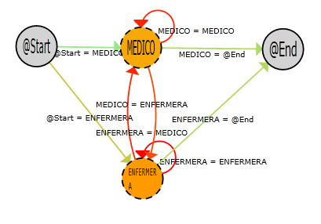
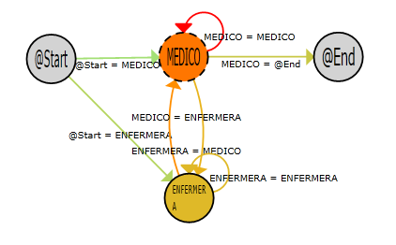
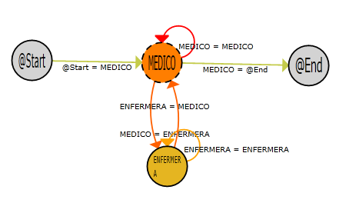
Patrones Dos nodos
1
2
3

Slide 8
Cruce de los tres grupos para re - agrupar

Slide 9
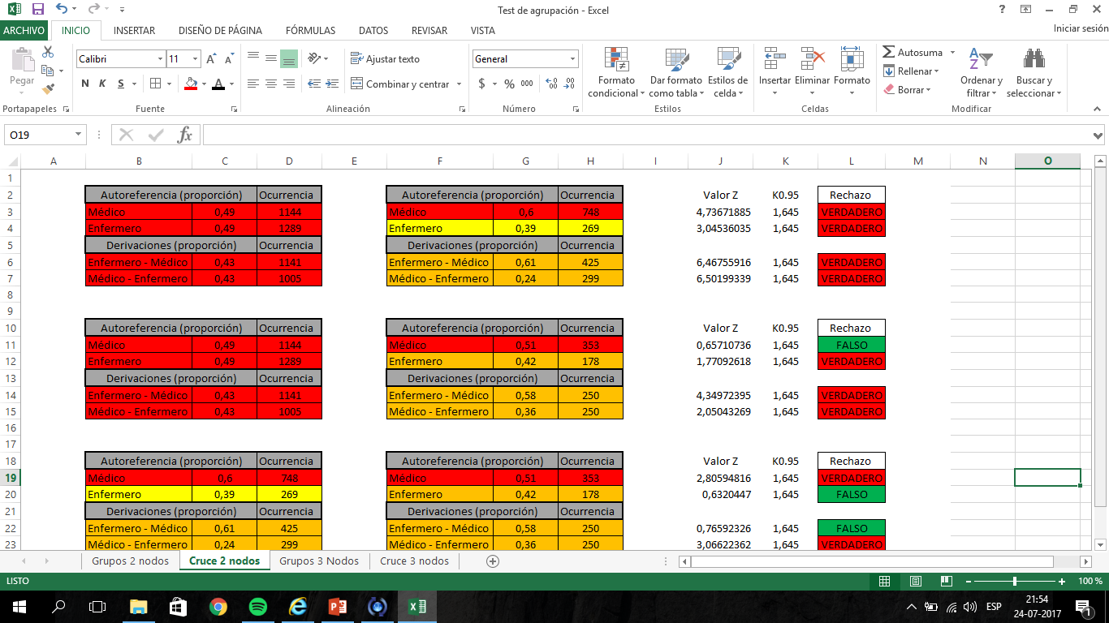
Patrones Cruce primer y segundo grupo (dos nodos)

Slide 10

Patrones Cruce primer y tercer grupo (dos nodos)

Slide 11
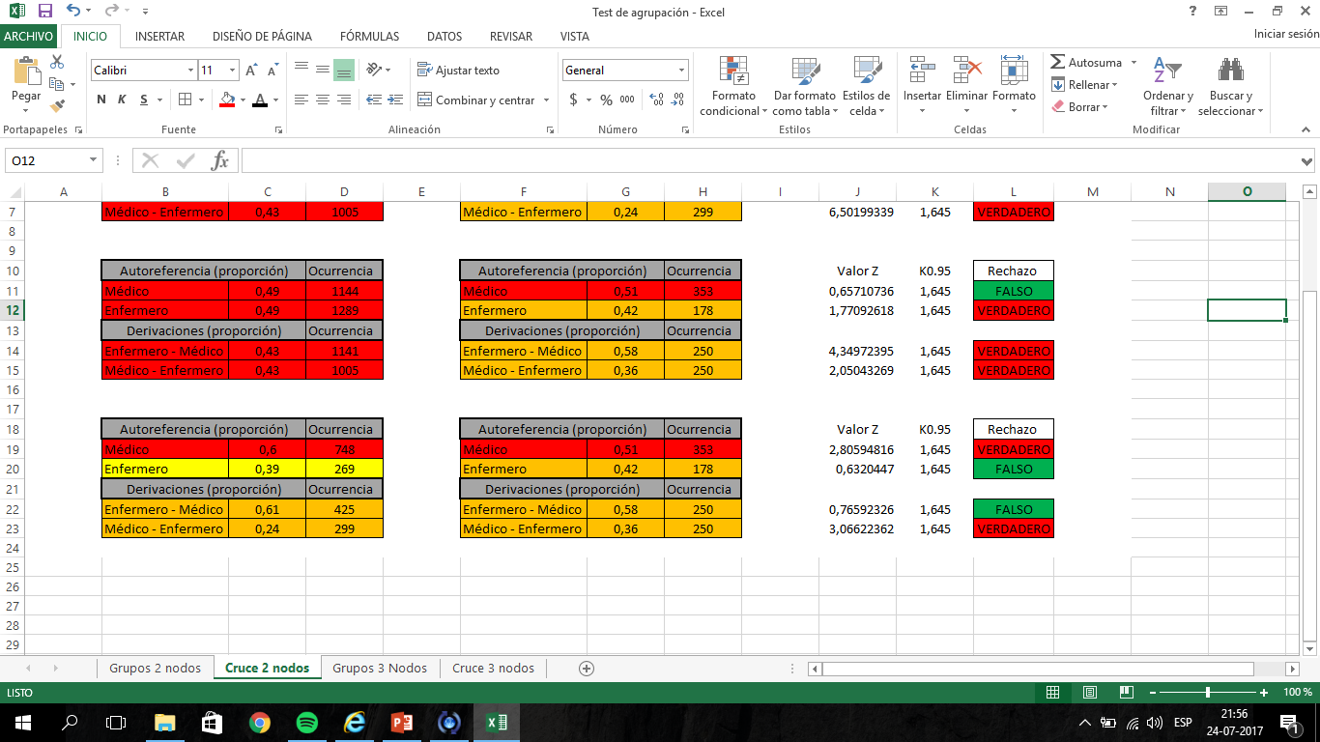
Patrones Cruce segundo y tercer grupo (dos nodos)

Slide 12
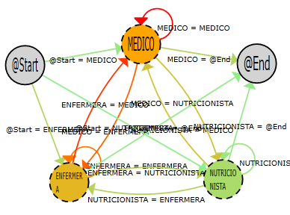
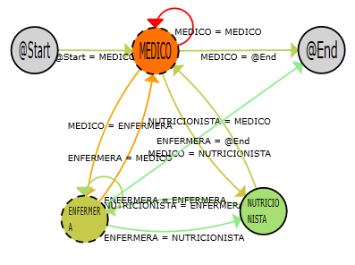
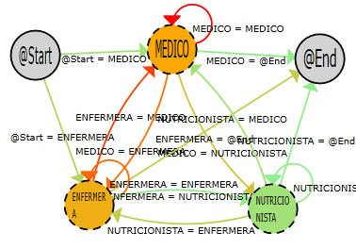
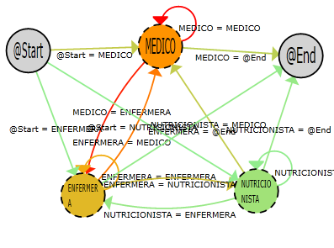
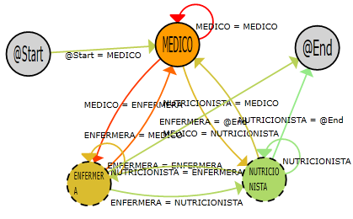
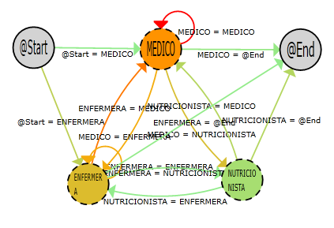
Patrones Tres nodos
1
2
3
4
5
6

Slide 13
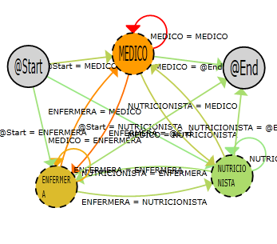
Patrones Tres nodos
7

Slide 14
Cruce de los siete grupos para re - agrupar

Slide 15
Patrones Tres nodos
En el cruce de todos los grupos con todos, ninguno paso a 100% los test de proporciones.
Notamos que el grupo 4 - 5 tiene todas las relaciones parecidas, con excepción las que provienen del nutricionista.
Relación :
N X
Con X enfermera, médico o @End
Notes:
Grupo 1 y outliers

Slide 16
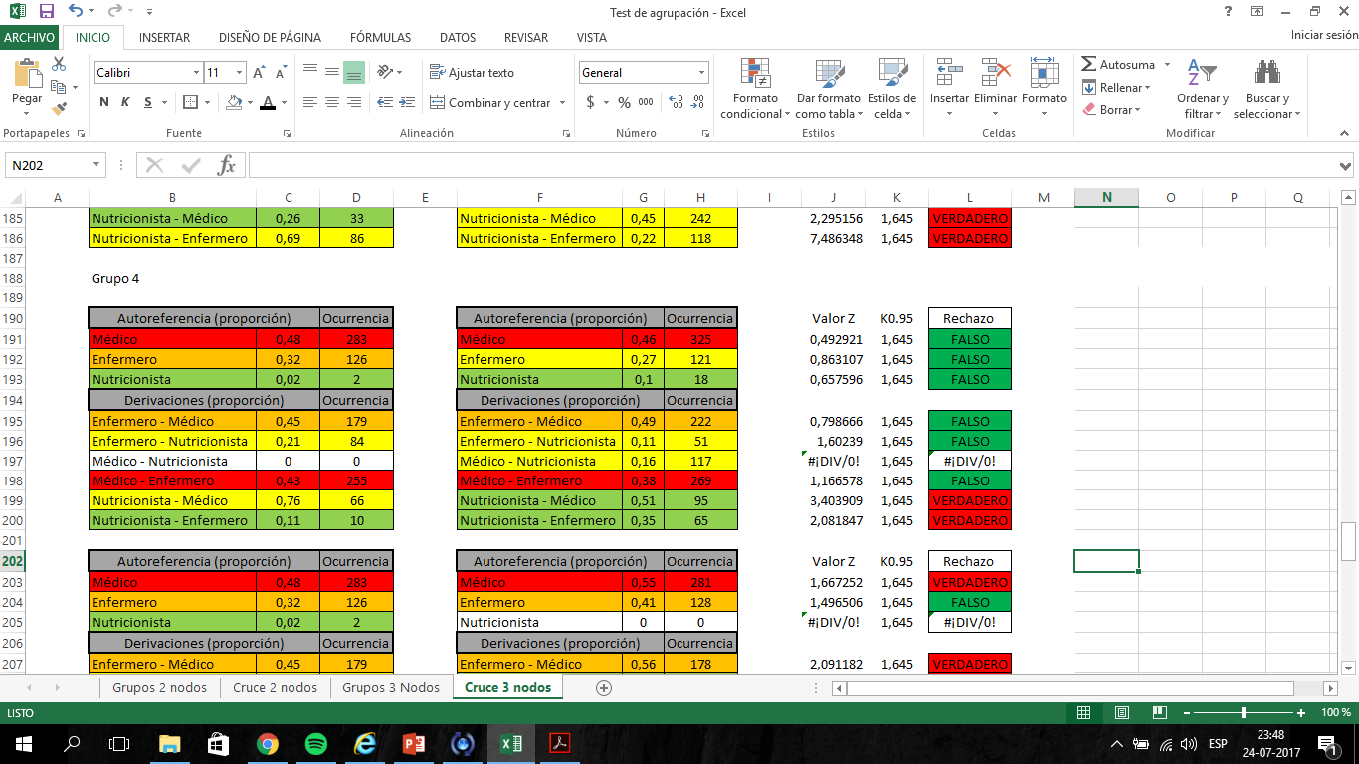
Grupos 4 - 5

Slide 17
¿Es efectivamente significante el Nutricionista en estos grupos?
Notes:
Se hace esta pregunta para poder dejar como lideres de este grafo al médico y la enfermera, los cuales se apoyan en el nutricionista de vez en cuando, pero ¿Importa a quien deriva el nutricionista?

Slide 18
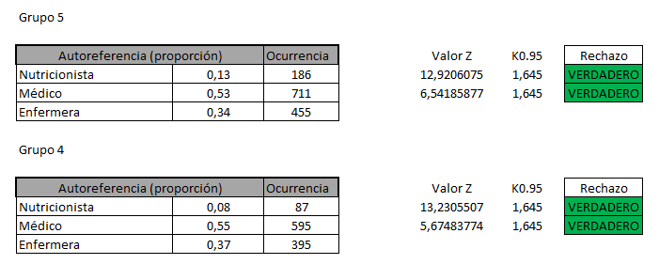
Test de proporción

Slide 19
Conclusión
Por Test de proporción tenemos que el aporte del nutricionista frente al medico o el enfermero es mucho menor, por lo que se descarta el aporte de su derivación al grafo.
Se une el grupo 4 – 5

Slide 20

Patrones Tres nodos
1
2
3
4
5
6

Slide 21
Comportamiento Patrones

Slide 22
Patrón | # nodos | Nombre Patrón | Descripción
1 | 1 | Solitario | Solo una disciplina está presente en el tratamiento del paciente.
2 | 2 | Líder Tácito | Dúo entre nutricionista y médico (con Médico como líder – en % -). Instanciado con líder médico y con nutricionista.
3 |  | Compartido | Hay roles compartidos entre los médicos y las enfermeras.
4 | 3 | Colaborativo | El médico y la enfermera interactúan de manera muy similar apoyándose ambos en los nutricionistas.
5 |  | Centrado - colaborativo | El médico es eje central del tratamiento, apoyándose en la enfermera y los nutricionistas.
6 |  | Centrado - colaborativo | El médico es eje central del tratamiento, apoyándose en la enfermera y los nutricionistas.
7 |  | Colaborativo | El médico y la enfermera interactúan de manera muy similar apoyándose ambos en los nutricionistas
8 |  | Centrado - colaborativo | El médico es eje central del tratamiento, apoyándose en la enfermera y los nutricionistas.
9 |  | Centrado - colaborativo | El médico es eje central del tratamiento, apoyándose en la enfermera y los nutricionistas.

